Slide 1
LA ORACIÓN
2Cr 7:14
Si se humillare mi pueblo, sobre el cual mi nombre es invocado, y oraren, y buscaren mi rostro, y se convirtieren de sus malos caminos; entonces yo oiré desde los cielos, y perdonaré sus pecados, y sanaré su tierra.

Slide 2
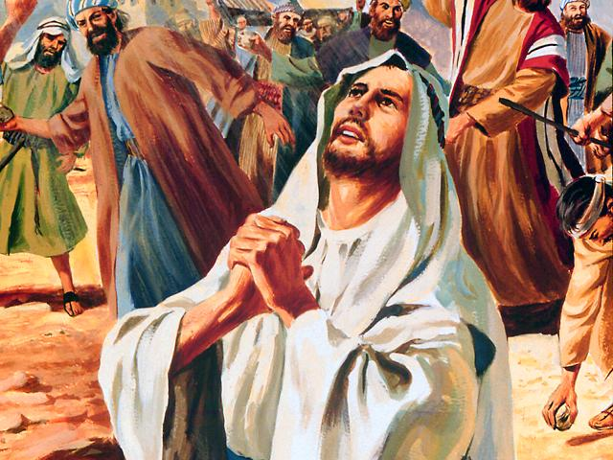
QUÉ ES LA ORACIÓN
Orar es el acto de abrir nuestro corazón a Dios como a un amigo.
Camino a Cristo. 92

Slide 3
POR QUÉ DEBEMOS ORAR
Debemos también orar en el círculo de nuestra familia; y sobre todo no descuidar la oración privada, porque ésta es la vida del alma. Es imposible que el alma florezca cuando se descuida la oración.
Camino a Cristo. 98
Las tinieblas del malo cercan a aquellos que descuidan la oración.
Camino a Cristo.94
Por la oración sincera nos ponemos en comunicación con la mente del Infinito
Camino a Cristo. 96

Slide 4
QUIÉN NOS ENSEÑA A ORAR
Por el Espíritu es formulada toda oración sincera, y una oración tal es aceptable para Dios. Siempre que un alma anhela a Dios, se manifiesta la obra del Espíritu, y Dios se revelará a esa alma. El busca adoradores tales. Espera para recibirlos y hacerlos sus hijos e hijas.
DTG. 160
Rom 8:26 Y además el espíritu divino ayuda a nuestra flaqueza; pues no sabiendo siquiera qué hemos de pedir en nuestras oraciones, ni cómo conviene hacerlo, el mismo espíritu hace, o produce en nuestro interior, nuestras peticiones a Dios con gemidos que son inexplicables.
V. Torres Amat.

Slide 5
EN SU NOMBRE
"En mi nombre," ordenó Cristo a sus discípulos que orasen…
Pero orar en nombre de Cristo significa mucho. Significa que hemos de aceptar su carácter, manifestar su espíritu y realizar sus obras. La promesa del Salvador se nos da bajo cierta condición. "Si me amáis --dice,-- guardad mis mandamientos."

Slide 6
CONDICIONES PARA QUE DIOS OIGA Y RESPONDA NUESTRA ORACIÓN.
Que sintamos necesidad de su ayuda. El nos ha hecho esta promesa: "Porque derramaré aguas sobre la tierra sedienta, y corrientes sobre el sequedal' (Isaías 44: 3).
Los que tienen hambre y sed de justicia, los que suspiran por Dios, pueden estar seguros de que serán hartos.
Camino a Cristo. 94

Slide 7
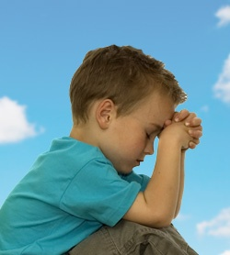
El corazón debe estar abierto a la influencia del Espíritu; de otra manera no puede recibir las bendiciones de Dios.
Si toleramos la iniquidad en nuestro corazón, si estamos apegados a algún pecado conocido, el Señor no nos oirá; mas la oración del alma arrepentida y contrita será siempre aceptada.
La oración eficaz tiene otro elemento: la fe. "Porque es preciso que el que viene a Dios, crea que existe, y que se ha constituido remunerador de los que le buscan" (Hebreos 11: 6 ).

Slide 8
La perseverancia en la oración ha sido constituida en condición para recibir. Debemos orar siempre si queremos crecer en fe y en experiencia. Debemos ser "perseverantes en la oración" (Romanos 12: 12).
Es necesario ser diligentes en la oración; ninguna cosa os lo impida. Haced cuanto podáis para que haya una comunión continua entre Jesús y vuestra alma. Aprovechad toda oportunidad de ir donde se suela orar

Slide 9
LA ORACIÓN MODELO:
EL PADRE NUESTRO
Al fin habían comprendido los discípulos que había una relación íntima entre sus horas de oración y el poder de sus palabras y hechos. Ahora, mientras escuchaban sus súplicas, sus corazones se llenaron de reverencia y humildad. Cuando Jesús cesó de orar, exclamaron con una profunda convicción de su inmensa necesidad personal: "Señor, enséñanos a orar".
Jesús no les dio una forma nueva de oración. Repitió la que les había enseñado antes, como queriendo decir: Necesitáis comprender lo que ya os di; tiene una profundidad de significado que no habéis apreciado aún.

Slide 10


El Salvador no nos limita, sin embargo, al uso de estas palabras exactas. Como ligado a la humanidad, presenta su propio ideal de la oración en palabras tan sencillas que aun un niñito puede adoptarlas pero, al mismo tiempo, tan amplias que ni las mentes más privilegiadas podrán comprender alguna vez su significado completo. Nos enseña a allegarnos a Dios con nuestro tributo de agradecimiento, expresarle nuestras necesidades, confesar nuestros pecados y pedir su misericordia conforme a su promesa.
PVGM. 88,89

Slide 11
NECESIDADES
CONFESION
AGRADECIMIENTO
PEDIR SU MISERICORDIA

Slide 12
TIPOS DE ORACIONES
PERSONAL O SECRETA
Larga ( sin tiempo definido).
En silencio
FAMILIAR O EN PUBLICO
Corta, ferviente y abarcante.
Voz clara y sonora.
CONTINUA O SIN CESAR
Es aquella que se mantiene sin se r interrumpida.
Cantos, versículos, contemplando…
Lugar secereto.
Lugar de reunión o por alguna necesidad.
Todo lugar.
Mat. 6:6
1 Tes. 5:17

Slide 13
LA COMUNIÓN CONTINUA.
(ORAD SIN CESAR)
Nuestra vida ha de estar unida con la de Cristo; hemos de recibir constantemente de él, participando de él, el pan vivo que descendió del cielo, bebiendo de una fuente siempre fresca, que siempre ofrece sus abundantes tesoros. Si mantenemos al Señor constantemente delante de nosotros, permitiendo que nuestros corazones expresen el agradecimiento y la alabanza a él debidos, tendremos una frescura perdurable en nuestra vida religiosa.

Slide 14
Nuestras oraciones tomarán la forma de una conversación con Dios, como si habláramos con un amigo. El nos dirá personalmente sus misterios. A menudo nos vendrá un dulce y gozoso sentimiento de la presencia de Jesús. A menudo nuestros corazones arderán dentro de nosotros mientras él se acerque para ponerse en comunión con nosotros como lo hizo con Enoc. Cuando ésta es en verdad la experiencia del cristiano, se ven en su vida una sencillez, una humildad, una mansedumbre y bondad de corazón que muestran a todo aquel con quien se relacione que ha estado con Jesús y aprendido de él.

Slide 15
OBSTACULOS EN LA COMUNIÓN POR LA ORACIÓN
1. No reconocemos debidamente el valor del poder y la eficacia de la oración. La oración y la fe harán lo que ningún poder en la tierra podrá hacer. Raramente nos encontramos dos veces en la misma situación. Hemos de pasar continuamente por nuevos escenarios y nuevas pruebas, en que la experiencia pasada no puede ser una guía suficiente. Debemos tener la luz continua que procede de Dios.

Slide 16
2. "Soltáis demasiado pronto el brazo del Señor. Asediad el trono con peticiones, y persistid en ellas con firme fe. Las promesas son seguras. Creed que vais a recibir lo que pidáis y lo recibiréis.“ PE. 73.
importunar: (De importuno). tr. Incomodar o molestar con una pretensión o solicitud.
Asediar: Importunar a alguien sin descanso con pretensiones.
pretensión. (Del lat. praetensĭo, -ōnis). f. Solicitación para conseguir algo que se desea. 2. Derecho bien o mal fundado que alguien juzga tener sobre algo. 3. Aspiración ambiciosa o desmedida.
3. Se está apoderando del mundo un afán nunca visto. En las diversiones, en la acumulación de dinero, en la lucha, hasta en la lucha por la existencia, hay una fuerza terrible que embarga el cuerpo, la mente y el alma. En medio de esta precipitación enloquecedora, habla Dios. Nos invita a apartarnos y tener comunión con él. "Estad quietos, y conoced que yo soy Dios".*

Slide 17
“Muchos, aún en sus momentos de devoción, no reciben la bendición de la verdadera comunión con Dios. Están demasiado apurados. Con pasos presurosos penetran en la amorosa presencia de Cristo y se detienen tal vez un momento dentro de ese recinto sagrado, pero no esperan su consejo. No tienen tiempo para permanecer con el divino Maestro. Vuelven con sus preocupaciones al trabajo.

Slide 18
Estos obreros jamás podrán lograr el éxito supremo, hasta que aprendan cuál es el secreto del poder. Tienen que dedicar tiempo a pensar, orar, esperar que Dios renueve sus energías físicas, mentales y espirituales. Necesitan la influencia elevadora de su Espíritu. Al recibirla, serán vivificados con nueva vida. El cuerpo gastado y el cerebro cansado recibirán refrigerio, y el corazón abrumado se aliviará.
Nuestra necesidad no consiste en detenernos un momento en su presencia, sino en tener relación personal con Cristo, sentarnos en su compañía.
La educación. 260, 261

Slide 19
FIN

